Slide 1
Implementazione di Moodle nelle scuole del Canton Ticino e formazione dei docenti
Giuseppe Laffranchi Responsabile Settore Scuola e Digitale del Centro Risorse Didattiche e Digitali (CERDD), Dipartimento Educazione, Cultura e Sport (Cantone Ticino, Svizzera)
giuseppe.laffranchi@ti.ch

Slide 2
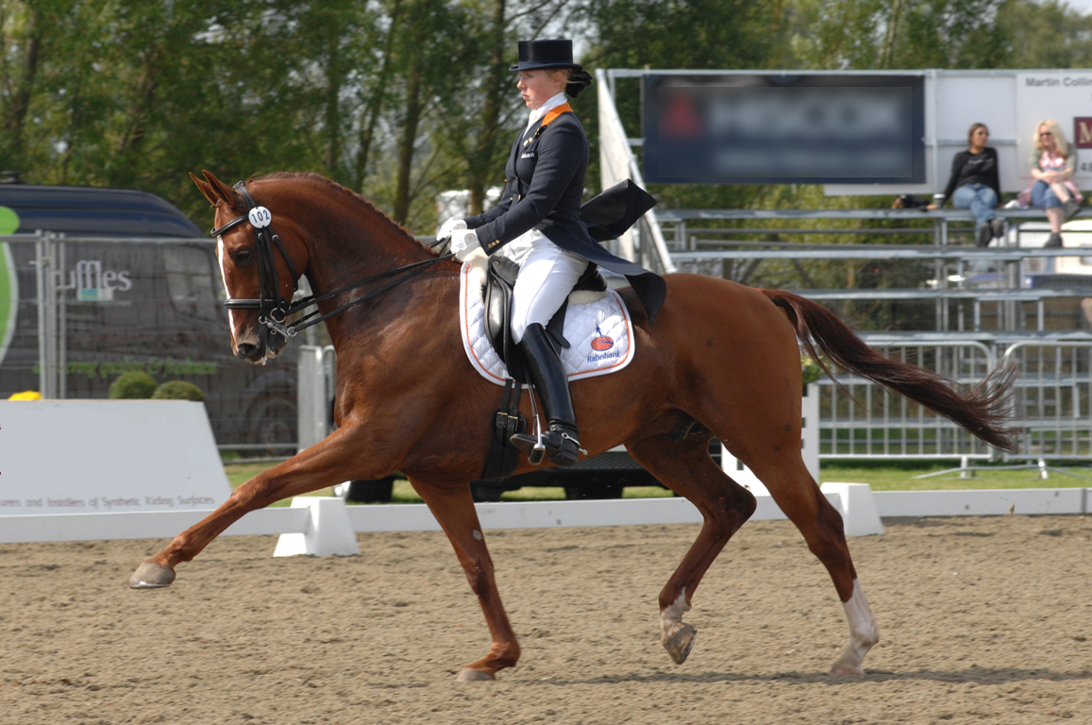
Original work by: User:Chefsna from nl.wikipedia
see http://nl.wikipedia.org/wiki/Afbeelding:Uitgestrektedraf.jpg,
CC BY-SA 3.0, https://commons.wikimedia.org/w/index.php?curid=2825387

Slide 3
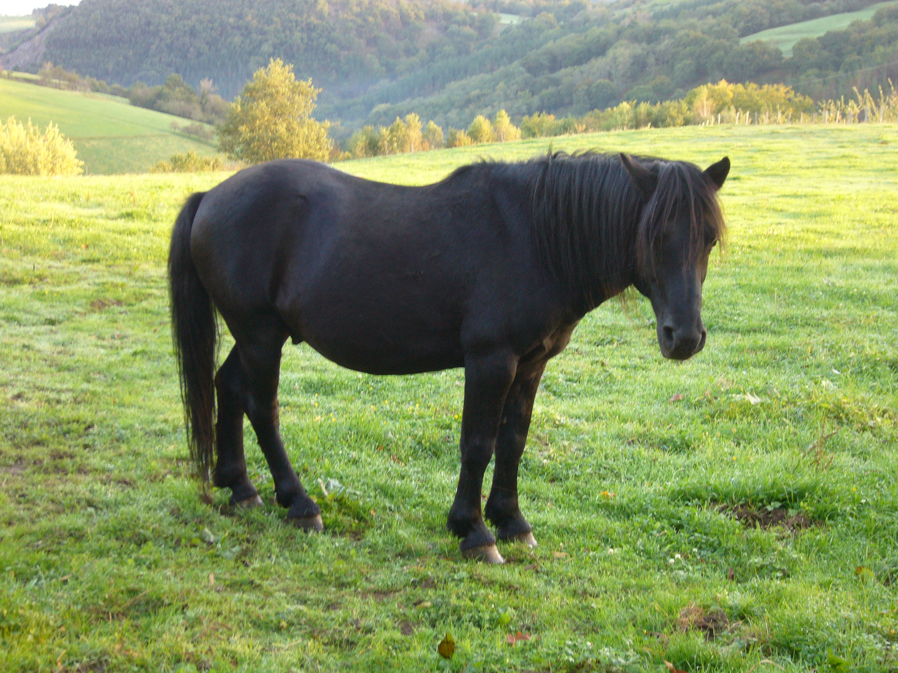
By Lankide Gorritxiki
https://commons.wikimedia.org/wiki/File:Pootok_arra_Orbelaunen.JPG
CC BY-SA 3.0, https://commons.wikimedia.org/w/index.php?curid=11721260

Slide 4
Docenti
Tutor
Foto di pubblico dominio
https://en.wikipedia.org/wiki/File:USMC-01918.jpg

Slide 5
Scuole ticinesi
By Jim Choate
https://www.flickr.com/photos/137864562@N06/37663716561
CC BY-NC-ND 2.0, https://creativecommons.org/licenses/by-nc-nd/2.0/

Slide 6
Installabile su
server cantonali
Open source
By Lankide Gorritxiki
https://commons.wikimedia.org/wiki/File:Pootok_arra_Orbelaunen.JPG
CC BY-SA 3.0, https://commons.wikimedia.org/w/index.php?curid=11721260
Nessuna corrente pedagogica-didattica predefinita

Slide 7
2015
6 Scuole Medie Superiori
By Jim Choate
https://www.flickr.com/photos/137864562@N06/37663716561
CC BY-NC-ND 2.0, https://creativecommons.org/licenses/by-nc-nd/2.0/

Slide 8
Docenti
Tutor
Foto di pubblico dominio
https://en.wikipedia.org/wiki/File:USMC-01918.jpg

Slide 9
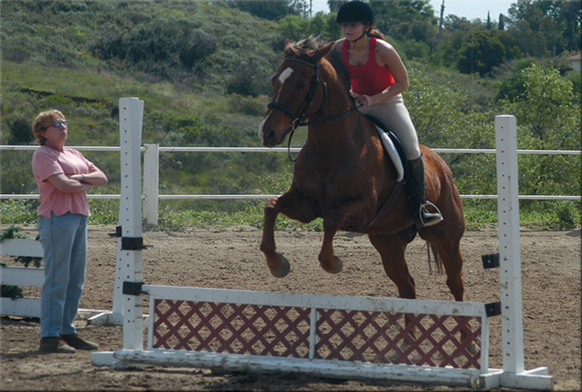
6 Scuole Medie Superiori
36 Scuole Medie
20 Scuole Professionali

Slide 10
NO
Moodle!
Foto originale di John Englart (Takver)
https://www.flickr.com/photos/81043308@N00/9377507224
CC BY-SA 2.0, https://creativecommons.org/licenses/by-sa/2.0/

Slide 11
interattivo
erogativo
collaborativo

Slide 12
SCUOLE CHIUSE

Slide 13
PRIMA...

Slide 14
...DOPO

Slide 16
Scuole Medie Superiori
Scuole dell’Infanzia ed Elementari
Scuole Professionali
?
Scuole Medie

Slide 17
Scuole Medie Superiori
Scuole dell’Infanzia ed Elementari
Scuole Professionali
Scuole Medie

Slide 18
Uso del «TILES FORMAT»

Slide 19
USO RISORSE H5P

Slide 20
SFIDE FUTURE

Slide 21
SFIDE FUTURE
Automazione

Slide 22
SFIDE FUTURE
Formazione docenti
Automazione

Slide 23
SFIDE FUTURE
Formazione docenti
Sfruttamento degli strumenti
Automazione

Slide 24
Foto di OZinOH
https://www.flickr.com/photos/75905404@N00/7126147125
CC BY-NC 2.0, https://creativecommons.org/licenses/by-nc/2.0/

